Slide 1
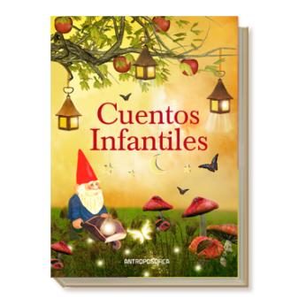
Teoría de la literatura infantil
Juan Cervera.

Slide 2
Concepto de la literatura infantil
La literatura infantil se mira como un conjunto de obras literarias según el país o el genero o la época.
Huella del arte atractiva y lúdica , lenguaje artístico de interés para el niño.
La literatura infantil tiene un papel integrador y globalizador. Actúa como selectora para que sea ilustrada.

Slide 3
Para el profesor Lapesa el concepto de literatura infantil es el siguiente:
Creación artística expresada en palabras , aun cuando no se hayan escrito sino propaganda de boca en boca implica creación, arte, expresión mediante la palabra.

Slide 4
Lo artístico y la didáctica van de la mano.
En el siglo 20 los educadores buscaban marcar la separación de la literatura infantil con la didáctica.
Durante el siglo 18 y 19 la literatura para niños estaba impregnada de fuerte doctrinismo y moralismo hasta el punto de eclipsar su valor literario

Slide 5
La escuela fomenta la literatura infantil.
Los niños se acerca al libro por placer no por obligación.
Un niño puede conmoverse si el libro tiene sus experiencias afectivas del momento, y ser indiferente a un libro que excede sus posibilidades de comprensión.

Slide 6
La literatura infantil planteamiento del estudio
Concepción integradora es la voluntad de englobar manifestaciones y actividades un tanto abandonadas.
Cérea condiciones para potenciar el juego como elemento fundamental y motivador del contacto del niño y la literatura. También apoya ala participación y la motricidad .
Aguilar E.Silva:
Es un conjunto de creaciones particularizadas con formas mas o menos especificas impuestos por su origen , su temática y su intención.

Slide 7
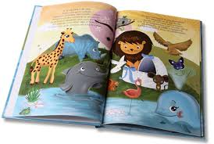
Su temática y su intención
Lo mas importante es el interés y aceptación del niño .
Un concurso, revista, libro de texto, cosas informativas, aunque sean para niños no son literatura infantil.
Literatura como parte de la cultura .
Finalidad dar respuesta a sus necesidades .

Slide 8
Proceso formativo de la literatura infantil
La literatura infantil y la literatura en general van ligados , permitiendo así una clasificación
Literatura ganada : viene de la palabra robada son aquellas producciones que no nacieron para los niños pero con el paso del tiempo los niños las apropiaron o los adultos se las destinaron .
Literatura creada para los niños : son en las que sean escrito directamente para niños , bajo la forma de cuentos, novelas , poemas u obras de teatro.

Slide 9
Literatura instrumentalizada se coloca en los libros para los niveles de educación preescolar o inicial en estas producciones predomina la intención didáctica sobre la literaria la creatividad es mínima , mas no nula.
Existen tres puntos para la mejor comprensión de este proceso formativo .
1 cuentos orales: loas cuentos tradicionales se transmiten por vía oral, admitiendo variedad de formas y visiones ,cuando estos cuentos se destinan a los niños oralmente es fácil que aparezcan varias versiones adecuadas a ellos

Slide 10
2 los ataques dirigidos ala literatura infantil por su falta de calidad literaria : a menudo son justificados , lo inaceptable es la generalización ya que existen excelentes obras de literatura infantil y cada vez aparecen mas obras destacadas, esto sirve de clarificación es necesario para acreditar ala literatura infantil.
3 ahí que reconocer que la ilustración es muy importante en los libros para niños : es mas ahí libros en los que la ilustración tiene mas importancia que el texto , aunque algunas veces el proceso puede ser inverso.

